Slide 1

умная станция с программой системы управления знаниями и встроенным ИИ
K
S
A
I
Серёгин александр
Тырин александр

Slide 2

Концепция
«Коллега»
Мобильная станция, совмещающая в себе функции органайзера, проводника сотовой связи, а также системы управления знаниями, специально подобранной конкретной компанией, которая не только хранит в себе накопленные знания, обычаи и особенности этой компании, но и может самообучаться за счет встроенного ИИ
особенность
Функция KMS+AI (Knowledge management system (система управления знаниями) + Artificial intelligent (искусственный интеллект)

Slide 3
актуальность
КРАТКАЯ ИНФОРМАЦИЯ О СТАРТАП-ПРОЕКТЕ
Название стартап-проекта | Умная станция с программой системы управления знаниями и встроенным искусственным интеллектом "Коллега"
Тема стартап-проекта в рамках темы акселерационной программы, основанной на Технологических направлениях в соответствии с перечнем критических технологий РФ, Рынках НТИ и Сквозных технологиях. | Запуск коммерчески успешных студенческих стартапов в логике Рынка Нейронет НТИ с учетом критически важных для Российской Федерации в существующих условиях технологических направлений: технологии доступа к широкополосным мультимедийным услугам и технологии информационных, управляющих, навигационных систем.
Технологическое направление в соответствии с перечнем критических технологий РФ | Технологии информационных, управляющих, навигационных систем
Рынок НТИ | Нейронет
Сквозные технологии | Большие данные Искусственный интеллект Технологии беспроводной связи

Slide 4
Потребительский сегмент
Люди в возрасте от 20 до 60 лет
Имеющие среднее проф. образование
работающие в средней или крупной фирме
Проект ориентирован в основном на сферу менеджмента, которая реализуется в организации, где его используют, а именно на помощь менеджеру в его повседневных обязанностях.

Slide 5
проблема
решение
Сосредоточение огромного количества полезной информации для организации на разных носителях.
оптимизация процессов работы и функционирования организации
структурирование опыта и знаний организации
упрощение обучения новых сотрудников и их погружения в деятельность организации
возможность быстрого поиска нужной информации

Slide 6
конкуренты
Коллега
Компании конкуренты
Яндекс, разработавший колонку «Алиса», а также развивающий искусственный интеллект YaGPT2
OpenAI, которая разработала чат GPT и продолжает развивать его
Minervasoft, создавшая Minerva Knowledge, систему управления знаниями, довольно успешно и долго применяемую в России
VK Group, разработавшая колонку «Маруся»
Гранsoftware, компания с хорошо функционирующей системой управления знаниями
Обьединение концепции колонки Алиса и искусственный интелект
Использование технологии чата GPT
Внедрение и использование программы СУЗ + ИИ

Slide 7
Преимущества «Коллеги»
компактность
Уникальная особенность
целенаправленность
Мобильная станция, содержащая в себе весь софт
Взаимодействие искусственного интеллекта с системой управления знаниями
Технология направленная преимущественно на сферу менеджмента

Slide 8
Технологическое решение
1. Разработка колонки (на базе Яндекс. «Алиса»)
5. Bluetooth (для соединения с компьютером и/или смартфоном)
2. РАЗРАБОТКА СОБСТВЕННОГО ИИ (НА БАЗЕ OPEN AI, CHAT GPT
6. ПРОВОДНОЕ СОЕДИЕНИЕ С КОМПЬЮТЕРОМ
3. Разработка СУЗ (на базе Minervasoft или любой другой системы управления знаниями)
7. Модуль распознавания речи
4. СЕРВЕР ДЛЯ «КОЛЛЕГИ» (БУДЕТ ИСПОЛЬЗОВАТЬСЯ ДЛЯ ОБНОВЛЕНИЯ ПО, ДОБАВЛЕНИЯ ПАТЧЕЙ, ИСПРАВЛЕНИЯ РАЗЛИЧНОГО РОДА ОШИБОК
8. ИНТЕГРАЦИЯ С СИСТЕМОЙ УПРАВЛЕНИЯ ЗНАНИЯМИ

Slide 9
Юнит-экономика
ПОКАЗАТЕЛИ РЕЗУЛЬТАТЫ КОЛИЧЕСТВО КЛИЕНТОВ
САС | 10 000 руб. | ~5 (фирм, покупка оптом) | Себестоимость | 8 957 руб.
ARPU | 223 925 руб. | ~4 (фирмы, покупка оптом, прибыль с одной)
LTV | 31 680 000 руб. | При продаже 1 партии в месяц (100 шт.), клиент пользуется товаром в течение 4 лет
ПОКАЗАТЕЛЬ ДОХОД УСЛОВИЕ
Макс. доход в месяц | 1 791 400 руб. | Продажа ~2 партий
Средний доход в месяц 50% | 895 700 руб. | При продажах в среднем
Доход в ср. за год | 10 748 400 руб.
ЗАТРАТНОЕ ЦЕНООБРАЗОВАНИЕ | ПОКАЗАТЕЛЬ
Месяц | 0,406 руб.
год | 0,384 руб.

Slide 10
Инвестиции
ИНВЕСТИЦИИ ЦЕНА КОЛИЧЕСТВО
Разработка, производство электронных устройств и встроенных систем | 700 000 руб. | Разработка тех. паспорта, тестировка
Разработчик информационных систем | 500 000 руб. | Создание СУЗ
Разработчик AI | 500 000 руб. | Создание ИИ
Покупка сервера | 1 489 000 руб. | Стационарный сервер (1 шт.)
Тестировщик программного обеспечения | 150 000 руб. | Тестировка первой версии ПО
Веб-дизайнер | 100 000 руб. | Создание логотипа, интерфейса меню на колонке
Колонка (первые партии)
Производство (стоимость собранной колонки) | 4 000 000 руб. | 1 партия (100 шт.) х8 1 колонка: 5000 руб.
Итого | 7 439 000 руб.

Slide 11

Текущие затраты
Цена за год |  |  | Цена за год
Амортизация (линейный метод) | 148 780 руб. | Амортизация (нелинейный метод) | 297 560 руб.
Итого | 4 282 900 руб. | Итого | 4 431 680 руб.

Slide 12
Текущие расходы
ЦЕНА В МЕСЯЦ ЗАТРАТЫ В ГОД З/П С ОТЧИСЛЕНИЯМИ (7,6 %) ПРИМЕЧАНИЯ
Аренда склада | 13 890 руб. | 166 680 руб. | - | https://alfasklad.ru/services/khraneniya-pod-klyuch/
Аренда офиса | 39 000 руб. | 468 000 руб. | - | 1 кв.м. – 1300 руб. мес.; (нужно 30 кв.м.)
Доставка товара | 6000 руб. | 72 000 руб. | - | На склад со склада на место назаначения
Реклама | 50 000 руб. | 600 000 руб. | - | Соцсети, сайты и т.д.
Системный администратор | 50 000 руб. | 600 000 руб. | 554 400 руб. | Наблюдение за состоянием сервера
Тестировщик ПО | 60 000 руб. | 720 000 руб. | 665 280 руб. | Исправление различных ошибок в системе
Разработка ПО | 65 000 руб. | 780 000 руб. | 720 720 руб. | Совершенствование ПО
Разработка ИИ | 80 000 руб. | 960 000 руб. | 887 040 руб. | Совершенствование ИИ
Итого | 363 890 руб. | 4 366 680 руб. | 4 134 120 руб.

Slide 13
Ключевые итоговые показатели
ПОКАЗАТЕЛИ ПРИМЕЧАНИЕ
Прибыль до налогообложения | 6 465 500 руб. | Линейный способ амортизации
Налог на прибыль 20% | 1 293 100 руб.
Чистая прибыль | 5 172 400 руб.
Рентабельность продукта, % | 24% | Линейный способ амортизации
NPV | 5 313 571,4 руб.
Рентабельность проекта | 69,5%
IRR | 17,58%
Период окупаемости | ~1,5 года
Точка безубыточности | 43 шт.
Точка безубыточности (ден. эквивалент) | 385 404 руб.
NCF | 889 500 руб. | Линейный способ амортизации

Slide 14




STRENGTHS
WEAKNESSES
Уникальная концепция
Объединение лучших практик корпораций, работающих в сфере создания систем управления знаниями и искусственного интеллекта
Некоторые трудности в реализации
Отсутствие работающего прототипа
Отсутствие испытаний непосредственно в сфере предполагаемого применения
S
W
O
T
OPPORTUNITIES
THREATS
Создание приложения и/или компьютерной программы
Создание сервера, где будет собрана вся информация, со всех станций в разных компаниях
Невозможность реализовать данную концепцию
Невостребованность продукта на рынке

Slide 15
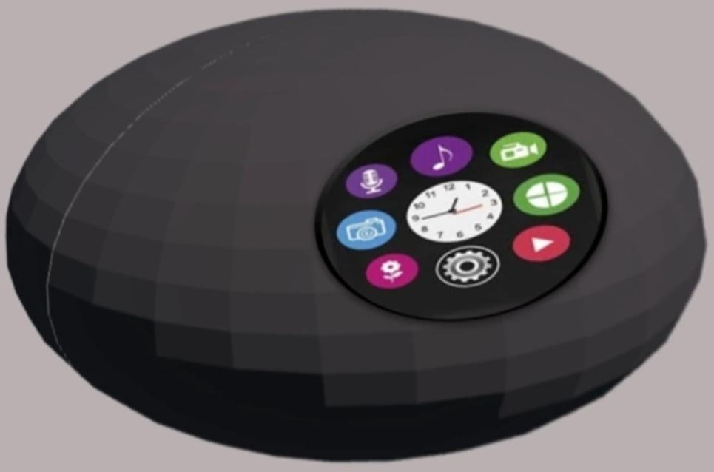

Степень готовности проекта
Старт-ап прошел уровни готовности:
TRL -1: Идея
TRL -2: Техническая проработка, формирование концепта
TRL -3: Расчетное и/или экспериментальное подтверждение концепции

Slide 16

план развития
1 год
Консилиум
Налаживание производства, контактов с заказчиками, работа над ошибками
2 год
Наращивание клиентской базы, усовершенствование технологий
огромное хранилище знаний собранных со всех организаций с системой «Коллега»
3 год
Масштабирование производства за пределы Москвы и Московской области
Цифровая версия

Slide 17

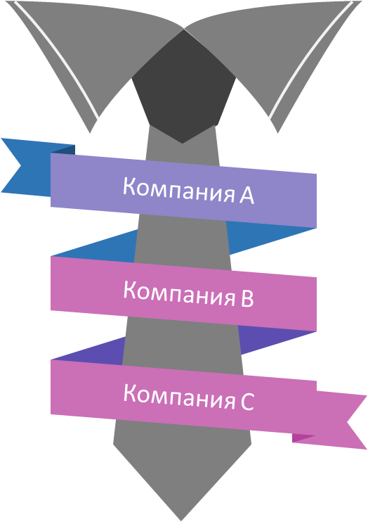
СХЕМА КОНСИЛИУМА
Полученная информация

Slide 18

Спасибо за внимание!

